Slide 1
Народы
5
10
15
20
Города
5
10
15
20
Развлечения
5
10
15
20
Ваше Величество
5
10
15
20

Slide 2
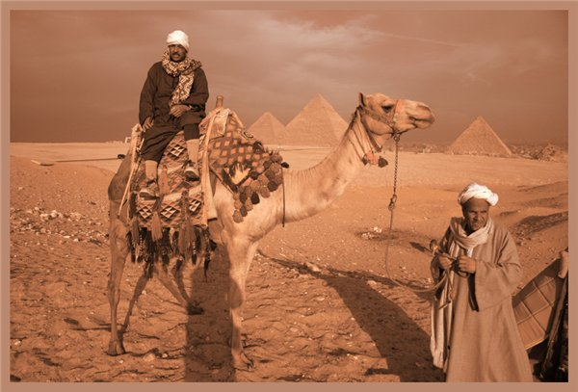
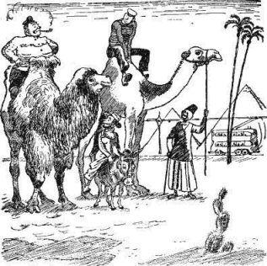
Перед вами рисунок, изображающий капитана Врунгеля, матроса Лома и мистера Фикса, которые вместе составляют экипаж яхты «Беда», участвующей в кругосветной регате.
Какой народ населяет страну, где они совершают экскурсию?

Slide 4
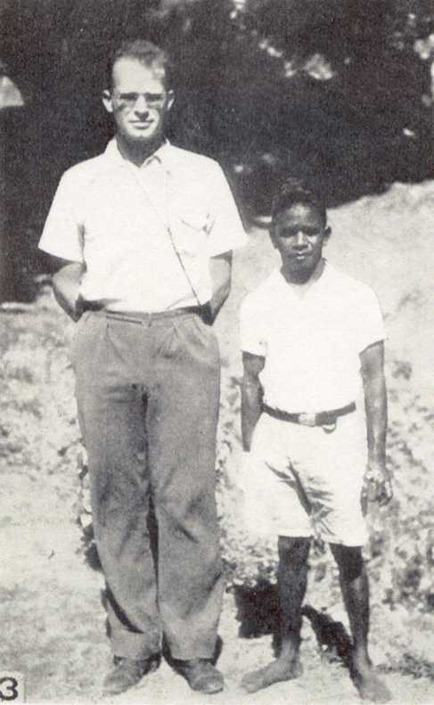
В переводе с греческого название этого народа означает «люди с кулак». Живут они кланами, не боятся молний , но радуга на них наводит страх – ее они считают гигантской змеей. Праздник обжорства и веселья у них начинается, когда им удается поймать рой из термитника.
Назовите народ. Где он проживает?

Slide 5
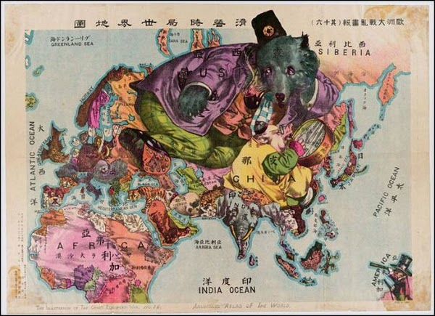
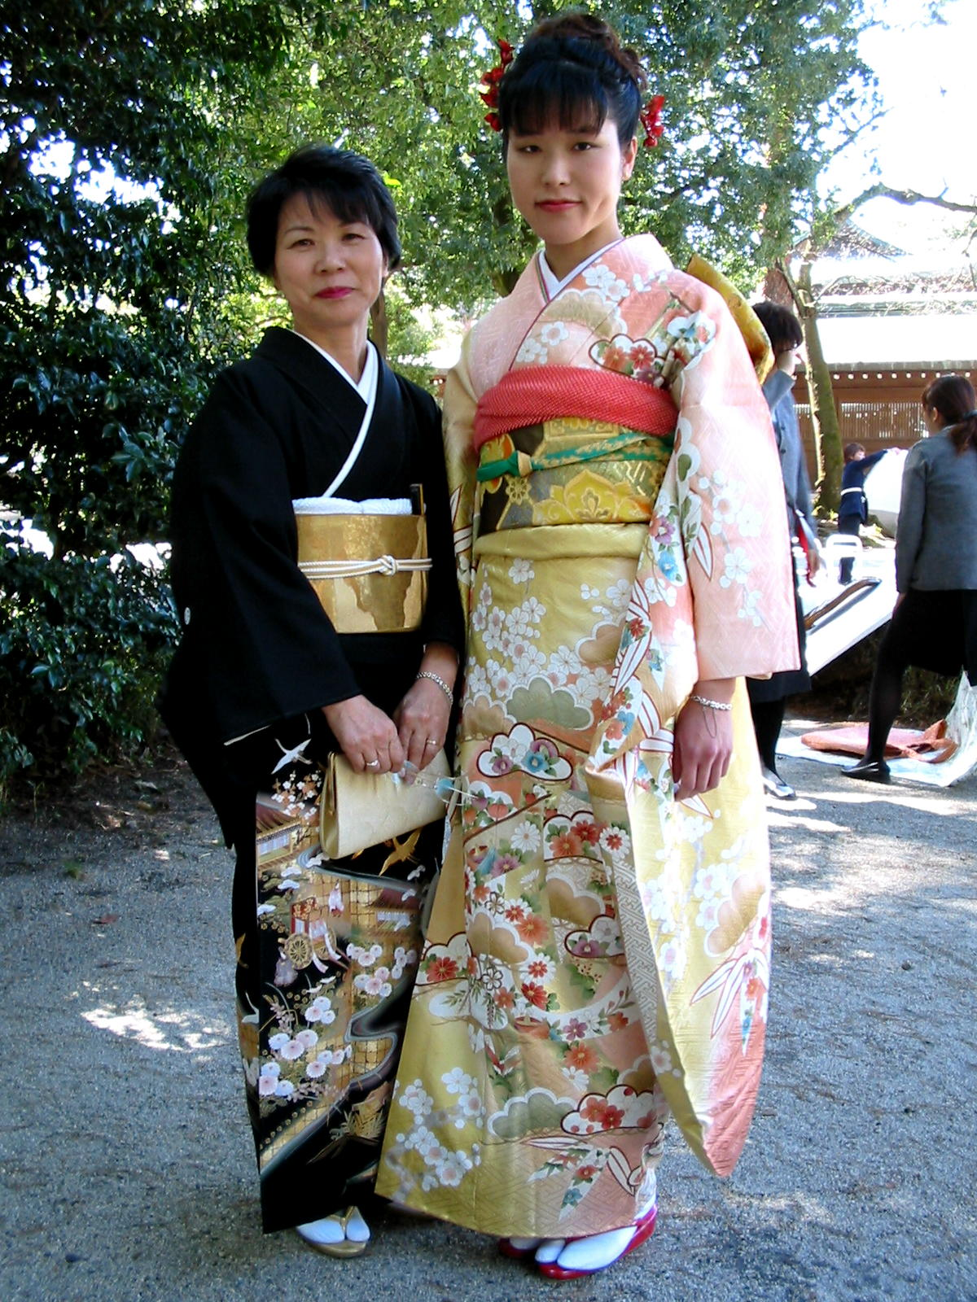
Назовите народ, который так представлял себе мир в начале XX века.

Slide 6
Этот популярный и высокоприбыльный парк развлечений открылся в 1955 году в городе Анахайме (США, Калифорния), став воплощением идеи о парке, в котором был бы воссоздан мир мультфильмов и сказок, где интересно всем — и взрослым, и детям.

Slide 7
А знаете ли вы, что первый пазл появился на свет около 1760 года и вовсе не был предназначен для игры – он использовался сугубо в образовательных целях – на уроках географии. Как их использовали?
Все первые пазлы представляли собой карты. Они наклеивались на доски, а потом распиливались по границам стран. Ученики, составляя картинку, играючи запоминали расположение разных государств.

Slide 8
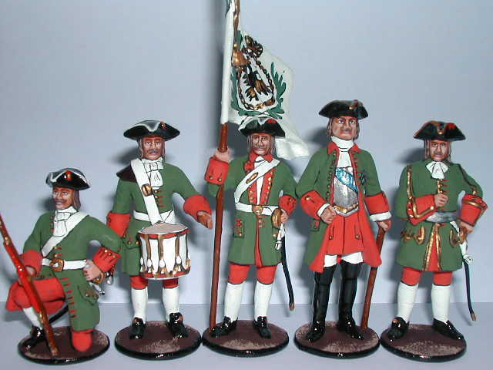
Эту одну из популярных детских игр придумал прусский король Фридрих более 250 лет назад, когда разрабатывал планы военных операций.
Назовите игру.

Slide 9
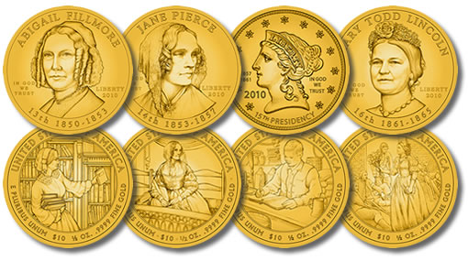
Филателисты собирают марки, фалеристы собирают значки и медали.
А что собирают нумизматы?

Slide 10
А знаете ли вы, что Биг-Бен – это вовсе не та высокая башня Вестминстерского дворца (в народе – Парламента), которую принято изображать на каждой второй открытке с видами Лондона. И даже не часы, которые украшают эту башню.
Что же это такое?
Биг-Бен – это колокол, который расположен за циферблатом часов. Весит он почти 14 тонн, в высоту он более двух, а в диаметре – около трех метров.

Slide 11
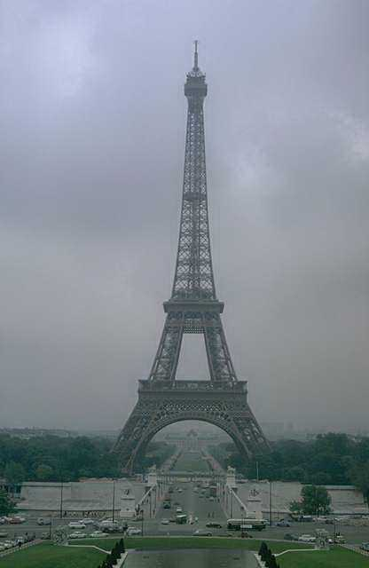
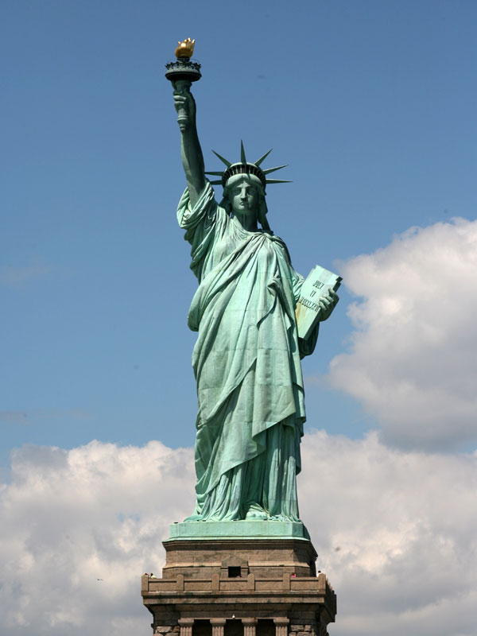
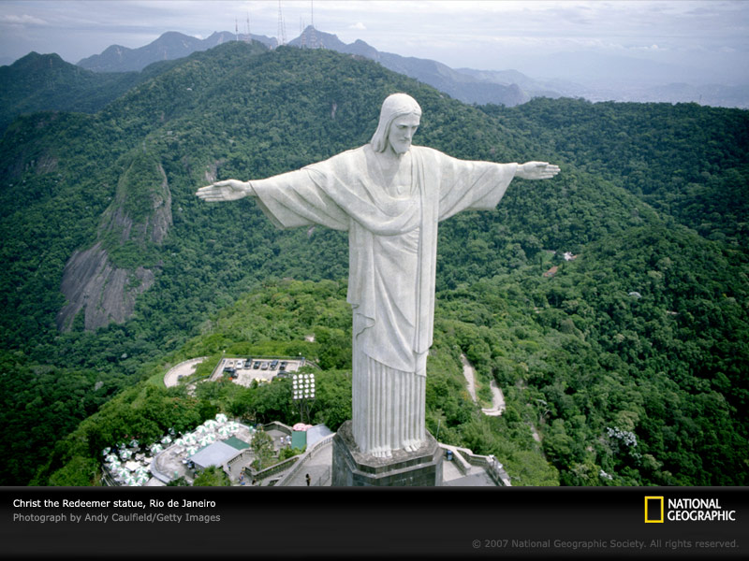
Эйфелева башня – символ Парижа, статуя Свободы – символ Нью-Йорка.
Символом какого города является статуя Христа, установленная на горе над городом, в который мечтал попасть знаменитый Остап Бендер?
Рио-де-Жанейро

Slide 12
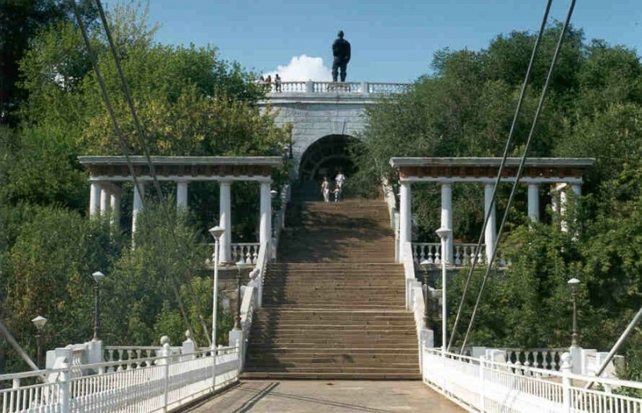
Город появился на карте в XVIII веке. Он не сразу занял то место, где находится в настоящее время. Имя городу дала императрица Анна Иоанновна. Екатерина II переименовала реку, на которой стоит город. В 30-е гг. XX в он был переименован в честь знаменитого советского летчика, а в 50-е гг. XX в. ему вернули историческое название.
Назовите город, реку и название города в 30-х гг. XX в.

Slide 13
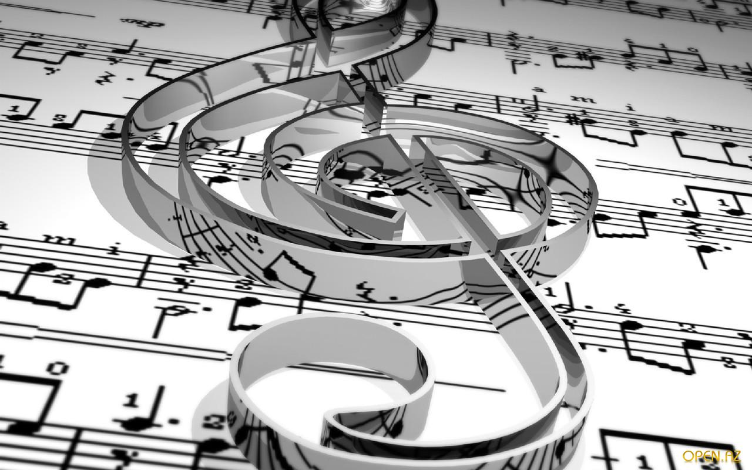

Slide 14
В январе 49 года до н.э. Юлий Цезарь отказался подчиниться требованиям Сената о сложении с себя всякой власти и начал поход на Рим, чтобы захватить уже всю власть. На границе Италии и Цезальпинской Галии, ему пришлось перейти речку, чтобы попасть из Галии, где он воевал, в Италию, которую он собирался завоевать.
Что он сказал при этом?
Рубикон перейден

Slide 15
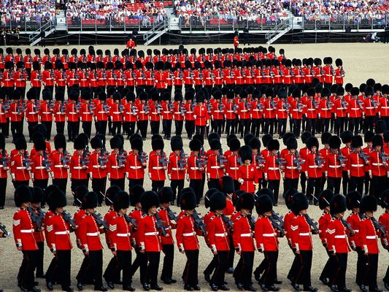
А знаете ли вы, что у британского монарха два дня рождения: один – когда король или королева Великобритании действительно появились на свет, а второй – назначаемый.
Для чего второй день рождения и когда он празднуется?
В официальный день рождения устраиваются массовые народные гуляния с артиллерийским салютом и вывешиванием флагов, а в посольствах Великобритании по всему миру проводятся приемы. Именно в официальный день рождения королевы проходит церемония Trooping the Colour – красочный парад, который регулярно проводится с 1748 года.

Slide 16
Французский король Людовик XIV, известный также как Король-Солнце, был крайне чувствительным человеком. Он очень любил природу, в Версале у него даже был свой огород, в котором он мог подолгу копаться. Однако при этом король совершенно не выносил вида увядающих цветов.
Что делали садовники, чтобы не огорчать монарха?
Чтобы монарх не расстраивался, садовники в Версале вынуждены были работать по ночам – каждую ночь они пересаживали цветы в огромном версальском парке.

Slide 17
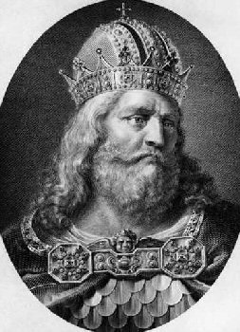
Он был человеком высокого роста, необычайно сильным и выносливым. В средние века о нем сложено много легенд и песен. Писатели и хронисты прославляли его боевые подвиги, справедливость и мудрость. По латинской форме его имени правители европейских стран стали называть себя королями.
Назовите имя короля.

